Slide 1
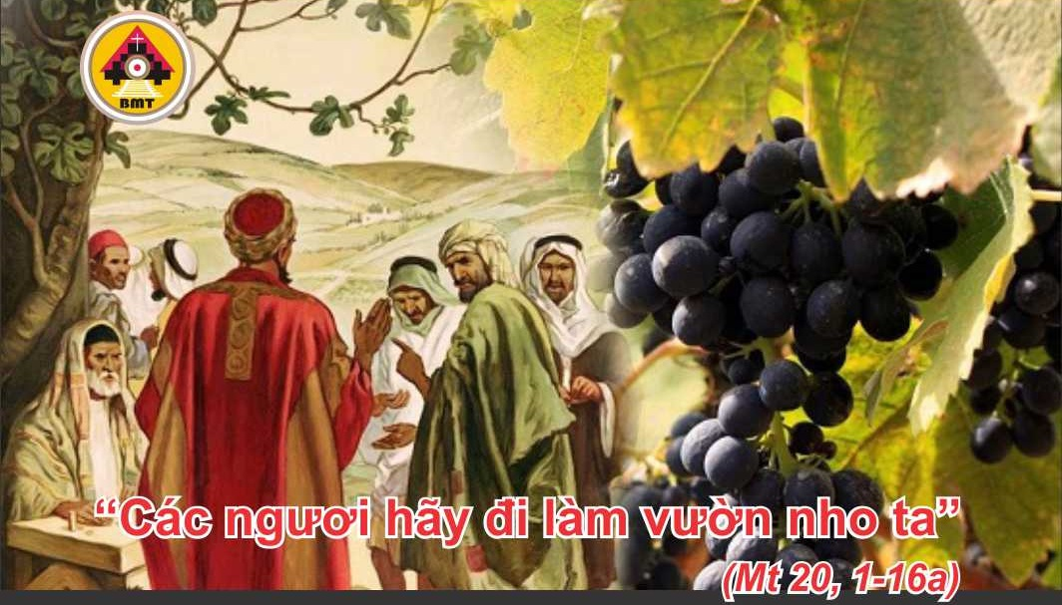

THỨ TƯ TUẦN XX THƯỜNG NIÊN C

Slide 2

Lạy Chúa là khiên thuẫn của chúng tôi, xin hãy trông xem, hãy nhìn tới dung mạo người được Chúa tấn phong. Thực một ngày sống trong hành lang nhà Chúa, đáng quí hơn ngàn ngày ở nơi đâu khác.
Ca nhập lễ

Slide 3

Bài Đọc 1: Tl 9, 6-15
“Ðang khi Chúa ngự trị giữa chúng tôi, các ngươi đã nói: “Xin cho một vua cai trị chúng tôi”.
Trích sách Thủ Lãnh

Slide 4
Ðáp: Lạy Chúa, do quyền năng Chúa mà vua vui mừng
Đáp Ca:
Tv 20, 2-3. 4-5. 6-7

Slide 5
Alleluia, alleluia! – Xin Chúa tỏ cho tôi tớ Chúa thấy long nhan hiền hậu, và dạy bảo con những thánh chỉ của Chúa. – Alleluia.

Slide 6
Phúc Âm: Mt 20, 1-16a

Slide 7


Slide 8
Chúa rộng lượng từ bi, và Chúa rất giàu ơn cứu độ.
Ca hiệp lễ

Slide 9
Ca Kết Lễ

Slide 10
THỨ TƯ TUẦN XX THƯỜNG NIÊN C

